Slide 1
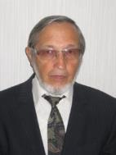
АНАЛИЗ СОСТОЯНИЯ ПРОБЛЕМЫ ПОДГОТОВКИ КАДРОВ ДЛЯ ОТРАСЛИ ТРАНСПОРТНОГО СТРОИТЕЛЬСТВА
Овчинников Игорь Георгиевич, д-р. техн. наук, профессор, заслуженный деятель науки РФ. Академик Российской академии транспорта, Академии инженерных наук РФ, Член Международной ассоциации по мостам и строительным конструкциям (IABSE), Международного союза лабораторий и экспертов (RILEM),
bridgesar@mail.ru +7 903 328 03 80

Slide 2
Сейчас не хватает инженеров дорожников и мостовиков для выполнения национального проекта «Безопасные и качественные дороги».
Но чтобы готовить хороших инженеров (и бакалавров и магистров) нужны хорошо оснащенные современным оборудованием и приборами выпускающие кафедры в вузах, нужны квалифицированные мастера и лаборанты для работы на этом оборудовании и обучения студентов работе на нем, а, главное, нужны высококвалифицированные кадры преподавателей (профессоров, доцентов, ассистентов), которые бы обучали студентов.

Slide 3
Но кто пойдет работать в вузы на ту заработную плату, которая предлагается в них сейчас преподавателям и которая сравнима с зарплатой кондукторов, продавцов и других уважаемых профессий, но не требующих длительного обучения и защиты диссертаций (10 – 11 лет в школе, 5-6 лет в вузе, 4 года в аспирантуре итого 19-21 год).
Сейчас чисто автомобильно-дорожных вузов осталось только два - это МАДИ (Московский автомобильно-дорожный государственный технический университет) и Сибирский государственный автомобильно-дорожный университет
В настоящее время многие инженерно-строительные вузы объединены с политехническими или подобными им вузами и практически потеряли свою индивидуальность.

Slide 4
В советское время кафедры в автодорожных, строительных и других вузах были укомплектованы весьма знающими преподавателями – профессорами, доцентами и ассистентами, на кафедрах имелась аспирантура, в которой готовились преподавательские кадры для работы на кафедре.
Этому весьма способствовало весьма хорошее финансирование преподавателей, работающих на кафедрах. Оклад доцента составлял 320 рублей, оклад профессора 450 рублей. В это же время заработная плата управляющего крупным трестом составляла 280 рублей при ненормированном рабочем дне и гораздо большей ответственности.
Учебная нагрузка преподавателя составляла не 900 часов в год, как это сейчас имеет место, а дифференцировалась – у профессора 600 часов, у доцента 750 часов, у ассистента могла доходить до 900 часов в год.
При такой нормальной загруженности преподаватели могли принимать участие в хоздоговорной научно-исследовательской работе, что значительно увеличивало их доход. Кстати, за рубежом годичная учебная нагрузка профессора составляет 200 часов в год.

Slide 5
Поэтому выпускники вузов охотно шли в аспирантуру, вовремя ее заканчивали с защитой диссертации, и с удовольствием оставались работать на кафедре, совмещая преподавательскую работу с научной или инженерной, что позволяло им повышать квалификацию.
В настоящее время ситуация на выпускающих кафедрах дорожно-мостового профиля весьма тяжелая. Ведущие преподаватели в большинстве своем имеют пенсионный возраст, работает много женщин, а молодежь не хочет после аспирантуры и защиты диссертации оставаться работать на кафедре. Проиллюстрируем финансовую ситуацию с зарплатой преподавателей на примере ряда вузов РФ.

Slide 6
 | Наименование вуза | Заработная плата профессора |  | Зарплата доцента |  | Зарплата ассистента
 |  | Оклад, тыс. руб. | с надбавкой | Оклад, тыс. руб. | С надбавкой | Оклад, тыс. руб. | С надбавкой
1 | Российский университет транспорта | 88 |  | 78
2 | Саратовский ГТУ | 44 |  | 37
3 | Кубанский ГТУ | 52 |  | 37,5
4 | Пермский НИПУ | 68 |  | 31
5 | Пензенский ГУАС |  |  | 38
6 | МГАСУ | 145,3 | 170,3 | 100,5 | 120,5
7 | Дальневосточный ФУ | 40,287 | 71,710 | 35,345 | 64,297 | 25,247 | 42,705
8 | Астраханский ИСИ | 27 |  | 18

Slide 7
И вот выпускнику аспирантуры, защитившему кандидатскую диссертацию, предлагают оставаться на кафедре с начальной зарплатой порядка 25 тысяч рублей в месяц с перспективой через 5 лет стать доцентом с зарплатой порядка 37 тысяч рублей с нагрузкой 900 часов в учебный год и необходимостью заниматься еще и научной работой и ездить на конференции за свой счет и писать и публиковать статьи и учебные пособия.
При этом даже выпускнику не аспирантуры, а специалитета или магистратуры сразу же после окончания вуза предлагают 50 – 60 тысяч и при хорошей работе на эффективном предприятии до 100 тысяч рублей в месяц.

Slide 8
Поэтому-то после окончания аспирантуры ее выпускники не горят желанием приходить работать на выпускающие кафедры, где они обучались в аспирантуре. И, в результате, если не предпринимать серьезных финансовых мер, кадровый состав выпускающих кафедр дорожно-мостового профиля будет потерян.
ОБ АСПИРАНТУРЕ. В настоящее время стипендия аспирантов в вузах на кафедрах дорожно-мостового профиля составляет 8-10 тысяч рублей в месяц, причем МРОТ составляет15279 рублей в месяц.
Ранее в «советское время» минимальная стипендия аспиранта составляла 80 рублей при зарплате инженера 105 – 115 рублей и на эту стипендию можно было жить и заниматься научными исследованиями.
Сейчас же прожить на стипендию аспиранта в среднем российском вузе невозможно и потому практически все аспиранты работают. И хорошо если работа совпадает с тематикой научных исследований, что, к сожалению, бывает не всегда. То есть аспиранты работают днем, вечером отдыхают от работы, ночью спят. Когда же им заниматься научной работой?

Slide 9
О научных исследованиях в вузах
В отчете Счетной Палаты РФ 29 июня 2021 года о работе Росавтодора говорится, что в дорожной отрасли требуется создание благоприятных условий для разработки технологий (материалов), совершенствования уже существующих технологий (материалов) и применения новых и наилучших технологий (материалов). Нужны инновации, которые наилучшим образом обеспечат достижение целей дорожной деятельности (долговечность, экономичность, безопасность и т. д.), в будущем станут наилучшими технологиями (материалами).
Созданию, совершенствованию и применению технологий (материалов) в дорожном хозяйстве, по мнению СП РФ, препятствуют 9 системных проблем. Отметим две:
- Отсутствие планомерных и систематизированных отечественных фундаментальных и поисковых научных исследований (заимствование зарубежных исследований)
Отсутствие опытно-экспериментальных полигонов в различных природно-климатических зонах Российской Федерации (игнорирование стадии опытно-конструкторских и опытно-технологических работ).
Вопрос: Как проводить импортозамещение, если негде проверять наши отечественные конструкции, инновации, материалы?

Slide 10
ЧТО МОЖНО ПРЕДЛОЖИТЬ?
сформировать с участием образовательного сообщества рабочую группу по подготовке федеральной целевой программы или федерального проекта, направленного на развитие кадрового потенциала дорожно-мостовой отрасли в целях реализации национального проекта «Безопасные и качественные дороги» (может быть это же и для строительной отрасли?
стимулировать написание художественных произведений и создание художественных фильмов, освещающих творческую и научную работу ученых и инженеров наших отраслей, а не так как сейчас, когда экранное время забито только фильмами про преступников и их поимку;
- ходатайствовать перед Российской академией архитектуры и строительных наук об открытии в ней подразделения, занимающегося проблемами транспортного строительства.

Slide 11
- повысить заработную плату преподавателей вузов до уровня, обеспечивающего привлечение молодых ученых и преподавателей в вузы и сохранение опытных преподавателей в вузах;
повысить заработную плату учебно-вспомогательного персонала на кафедрах с тем, чтобы на кафедрах согласились бы работать квалифицированные специалисты, умеющие обслуживать сложные учебные приборы и оборудование;
разработать меры по значительному повышению стипендий аспирантам и меры по финансированию участия аспирантов и их научных руководителей в работе международных и российских конференций высокого уровня, по стимулированию их публикационной активности в высокорейтинговых журналах.

Slide 12
- разработать меры по оснащению вузов, готовящих специалистов для отрасли транспортного строительства, современными приборами и оборудованием, современными отечественными программными комплексами по проектированию транспортных сооружений;
выделить средства и разработать систему грантов и премий для ученых и преподавателей в вузах, готовящих специалистов для отрасли транспортного строительства
- подобрать предприятия, нуждающиеся в квалифицированных кадрах дорожников и мостовиков и предложить им создать базовые кафедры на базе основных вузов, готовящих для них кадры, обеспечив дополнительное финансирование преподавателей, осуществляющих такую целевую подготовку студентов и магистрантов.
- рассмотреть вопрос о создании в РФ независимых научных и испытательных центров, оснащенных современным оборудованием и кадрами, которые смогут проводить испытания и давать заключения о сроках службы конструкций, изделий и материалов для мостовых сооружений. Причем, по опыту европейских стран, желательно создавать и размещать эти центры в составе инженерных вузов, готовящих специалистов для отрасли транспортного строительства.
- организовать конкурс научно-исследовательских и инженерных работ молодых инженеров производственников, преподавателей, ученых, студентов отрасли транспортного строительства с последующим поощрением победителей для выявления и использования их потенциала, создания базы данных элитного корпуса профессиональных инженеров отрасли транспортного строительства

Slide 13
Целевая подготовка и опыт взаимодействия с ведущими ВуЗами отрасли АО «МОСТОСТРОЙ-11». Партнерство с учебными заведениями (Тюменский индустриальный университет, СибАДИ, СибГУПС)
Овчинников Игорь Георгиевич, д.т.н., профессор, заслуженный деятель науки РФ, действительный член РАТ, МАН ВШ, РИА, РАИН, ASCE, IABSE, RILEM, профессор Тюменского индустриального университета

Slide 14
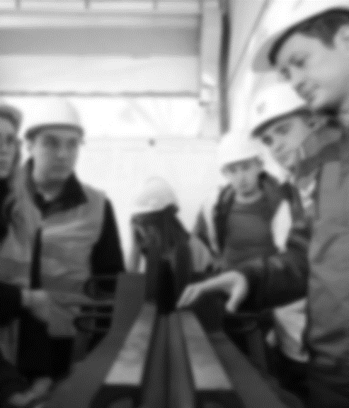




ГДЕ ВЗЯТЬ КАДРЫ И КАК ВОВЛЕЧЬ ПЕРСОНАЛ?
Сделайте из персонала сторонников!
СПОСОБЫ, ИСПОЛЬЗУЕМЫЕ В АО «МОСТОСТРОЙ-11»:
ОБРАЗОВАТЕЛЬНЫЕ ПРОГРАММЫ
Корпоративный учебный центр — с 2011 года
Базовая кафедра АО «Мостострой-11» в ТИУ — с 2018 года
Программы целевой подготовки СибАДИ — с 2013 года
2 класса «Мостострой-11» в школах Тюмени и Омска — с 2019 года
АРХИТЕКТУРА ПРОГРАММ
Программа ориентирована на практику МС11
Уникальный формат «вертушка»
Экскурсии на строительные объекты
Коллаборация преподавателей вуза и практиков МС11
Мастер-классы, тренинги, бизнес-игры, конференции и пр.
Онлайн-курс на базе iSpring
ВЗАИМНЫЕ ВЫГОДЫ WIN-WIN
Менеджеры компании, вовлеченные в процесс подготовки программ, становятся наставниками
Обучающиеся на курсе максимально погружаются в культуру компании и имеют подготовку по всем ключевым направлениям

Slide 15
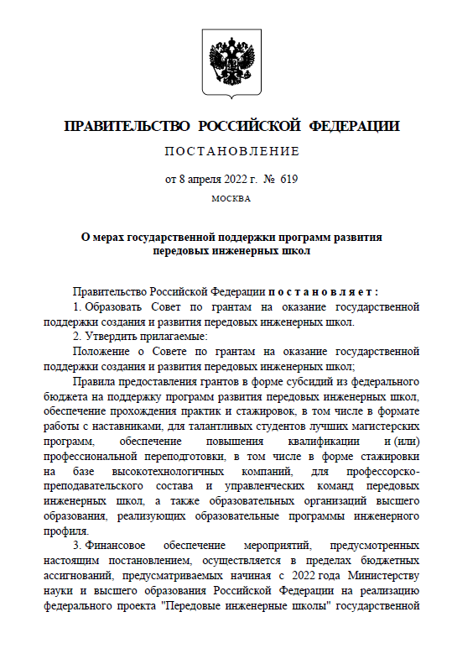
ПЕРЕДОВЫЕ ИНЖЕНЕРНЫЕ ШКОЛЫ. ФЕДЕРАЛЬНАЯ ПРОГРАММА ПОДДЕРЖКИ
ПОСТАНОВЛЕНИЕ ПРАВИТЕЛЬСТВА РФ № 619 ОТ 08.04.2022 «О мерах государственной поддержки программ развития передовых инженерных школ»
ПЛАНИРУЕМАЯ ДЕЯТЕЛЬНОСТЬ ПЕРЕДОВЫХ ИНЖЕНЕРНЫХ ШКОЛ:
научные исследования и разработки
«технологическая магистратура» — практики и (или) стажировки в формате работы с наставниками
привлечение инженеров к преподавательской деятельности
стажировка на базе компаний профессорско-преподавательского состава
специальные образовательные пространства (опытные производства, лаборатории, виртуальные фабрики, интерактивные комплексы и пр.)
трудоустройство выпускников и пр.

Slide 16





ОБРАЗОВАТЕЛЬНЫЕ ТРАЕКТОРИИ
ШКОЛА
СРЕДНЕЕ ПРОФ. ОБРАЗОВАНИЕ
БАКАЛАВРИАТ
МАГИСТРАТУРА
Направление подготовки 08.03.01 «Строительство», направленность «Объекты транспортной инфраструктуры» с 2022 года
Направление подготовки 08.04.01 «Строительство», программа «Управление проектами строительства» с 2018 года
Направление подготовки 08.04.01 «Строительство», программа «Цифровое строительство» с 2020 года
Направление подготовки 08.04.01 «Строительство», программа «Управление проектами строительства мостов и путепроводов на автомобильных дорогах» с 2021 года
«МОСТОСТРОЙ-11»
стажировка | работа

Slide 17
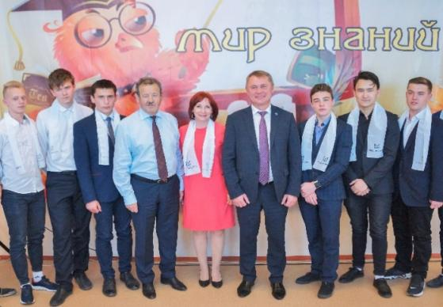
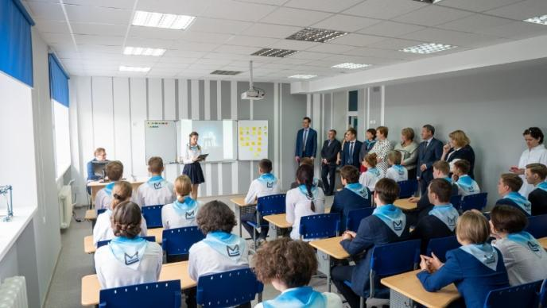
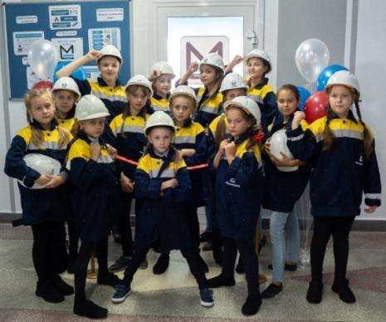
СОТРУДНИЧЕСТВО СО ШКОЛАМИ — ПРОФИЛЬНЫЕ КЛАССЫ
С 2019 ГОДА
МАОУ СОШ № 88, г. Тюмень
Исилькульский лицей, Омская обл.
Ознакомление с бизнес-процессами АО «Мостострой-11» посредством мастер-классов, экскурсий на строительные участки и цеха
Организация процесса обучения и проектной работы с учетом индивидуальных качеств, способностей обучающихся в игровой форме
Совместное применение межпредметных связей с целью развития у школьников инженерного мышления

Slide 18
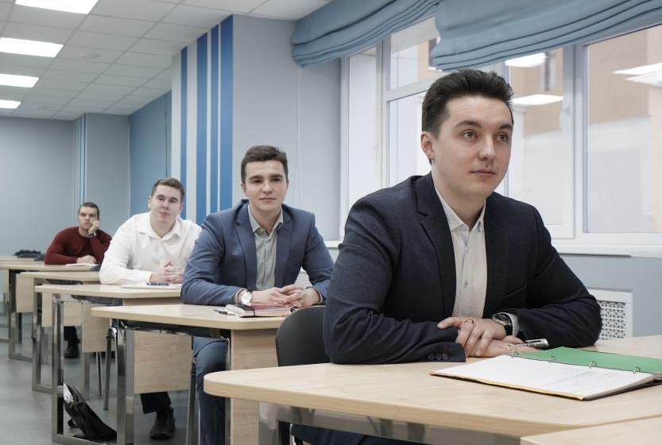
СОТРУДНИЧЕСТВО С УЧРЕЖДЕНИЯМИ ВЫСШЕГО И СРЕДНЕГО ПРОФ. ОБРАЗОВАНИЯ
С 2022 года — соглашение о сотрудничестве с ГАПОУ Тюменской области «Тюменский техникум строительной индустрии и городского хозяйства» (ГАПОУ ТО ТТСИиГХ), профподготовка квалифицированных рабочих.
С 2018 года — базовая кафедра АО «Мостострой-11» в ФГБОУ ВУ «Тюменский индустриальный университет», очная форма обучения, магистратура.
С 2014 года — Сибирский автомобильно-дорожный университет (СибАДИ), г. Омск, очная форма обучения, 5 лет, 20–25 человек ежегодно.
С 2012 года — Сибирский государственный университет путей сообщения (СГУПС), г. Новосибирск, очная форма обучения, 5 лет, до 5 человек ежегодно.

Slide 19
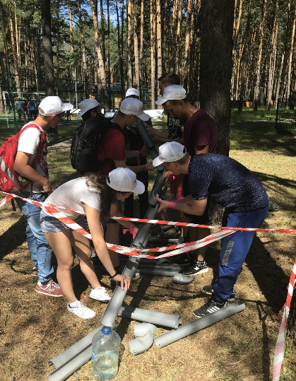
КОРПОРАТИВНЫЕ МЕРОПРИЯТИЯ
Корпоративный учебный центр — тренинги и программы краткосрочной подготовки менеджеров, линейных руководителей и рабочих. Цель — масштабирование идей и ценностей, вовлечение персонала.
Конференция молодых специалистов — ежегодно около 40 человек делают доклады с презентацией своих идей. Стартовая площадка для карьерного роста. Цель — создание команды единомышленников.
День студента — проведение тренингов, презентаций с целью формирования лояльности среди студентов.

Slide 20
КОЛЛАБОРАЦИЯ ПРАКТИКОВ, ЭКСПЕРТОВ И НАУЧНЫХ СОТРУДНИКОВ
Руссу Николай Александрович,
генеральный директор АО «Мостострой-11»
Создание и реализация образовательных программ осуществляется командой, состоящей из работников и руководителей АО «Мостострой 11», внешних экспертов, научных сотрудников
Томас Бауэр,
председатель наблюдательного совета BAUER AG
Бреус Наталья Леонидовна,
к. э. н., и. о. завкафедрой базовой кафедры АО «Мостострой-11» в Тюменском индустриальном университете
РУКОВОДСТВО
Флориан Даубенмеркль,
руководитель направления охраны труда, здоровья, окружающей среды (HSE) компании BAUER (Германия)
ВНЕШНИЕ ЭКСПЕРТЫ
Лазарев Андрей Николаевич,
директор ТФ «Мостоотряд-36» АО «Мостострой-11» и др.
Овчинников Игорь Георгиевич,
д. т. н., профессор, академик Российской академии транспорта
Вадим Филиппов,
генеральный директор ООО «Объединение когнитивных ассоциативных систем»
Овчинников Илья Игоревич,
к. т. н., доцент, член-корреспондент Российской инженерной академии
Евгений Худышкин,
руководитель проекта, тренер-консультант Регионального центра компетенций в сфере производительности труда ГАУ ТО «Западно-Сибирский инновационный центр» и др.
Катаев Иван Сергеевич,
начальник производства ТФ «Мостоотряд-36» АО «Мостострой-11»
Разов Игорь Олегович,
к. т. н., доцент, завкафедрой строительной механики Тюменского индустриального университета
Сипель Татьяна Александровна,
начальник отдела ценообразования АО «Мостострой-11»
НАУЧНЫЕ СОТРУДНИКИ
РУКОВОДИТЕЛИ ПОДРАЗДЕЛЕНИЙ
Валиев Шерали Назаралиевич,
к. т. н., доцент Московского автомобильно-дорожного технического университета
Витманас Елена Викторовна,
начальник проектно-сметного отдела АО «Мостострой-11»
Зимакова Галина Александровна,
к. т. н., доцент, завкафедрой строительных материалов Тюменского индустриального университета
и многие другие
BIM-ЭКСПЕРТЫ
Кузнецова Марина Николаевна,
зам. начальника планово-экономического отдела АО «Мостострой-11» и др.
Андрей Белькевич,
директор единого центра компетенций BIM-Cluster и др.

Slide 21
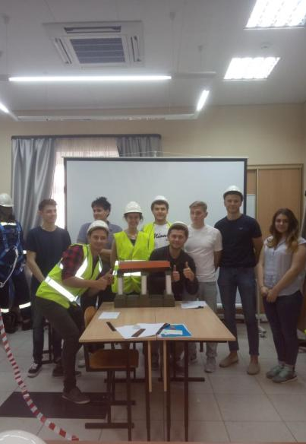
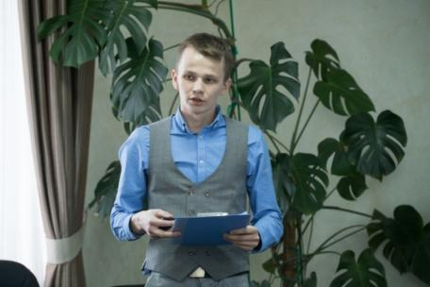
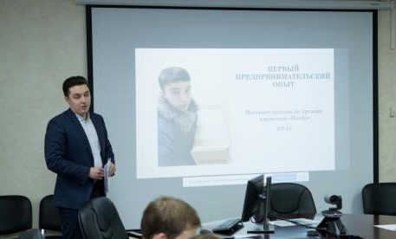
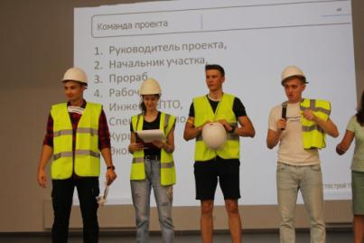
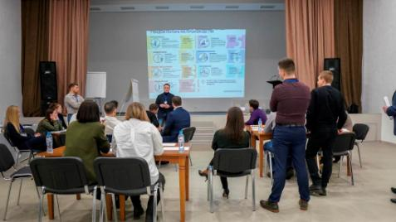
ОБРАЗОВАТЕЛЬНЫЕ ТЕХНОЛОГИИ
Традиционные лекции, практические занятия
Выездные экскурсии на объекты МС11
«Вертушка» — погружение в рабочую среду МС11
Мастер-классы от экспертов компании и отрасли
Тренинги и игры с бизнес-тренерами
Онлайн-образование
Самопрезентация перед руководством компании
Ключевые цифры и факты
50 мастер-классов = 170 академических часов проводится ежегодно
40 сотрудников АО «Мостострой-11» задействованы в образовательном процессе
6 ведущих экспертов отрасли ежегодно делятся своим опытом
14 преподавателей читают лекции студентам
11 производственных площадок для стажировки студентов «вертушка»
4–5 технических экскурсий в год

Slide 22
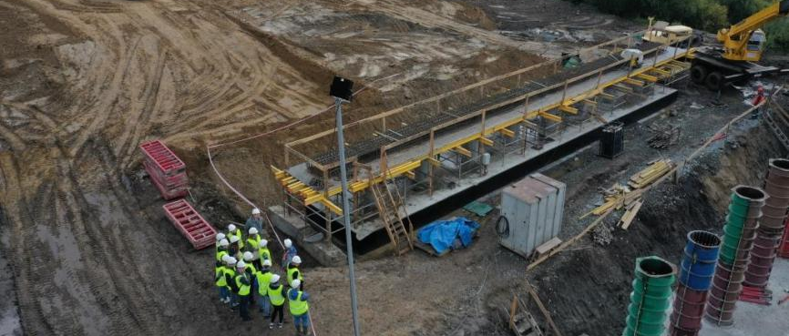
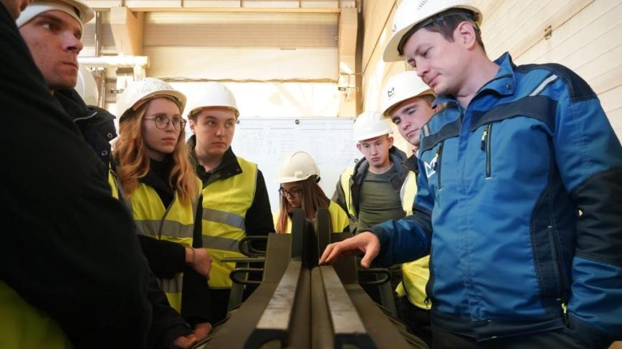
ТЕХНИЧЕСКИЕ ЭКСКУРСИИ
2018–2022 | 12 экскурсий на объекты:
Путепровод Войновка – оз. Андреевское
Окружная а/д (Тюмень – Ханты-Мансийск)
Набережная р. Туры
Производственная база ТФ «Мостоотряд-36» и др.

Slide 23
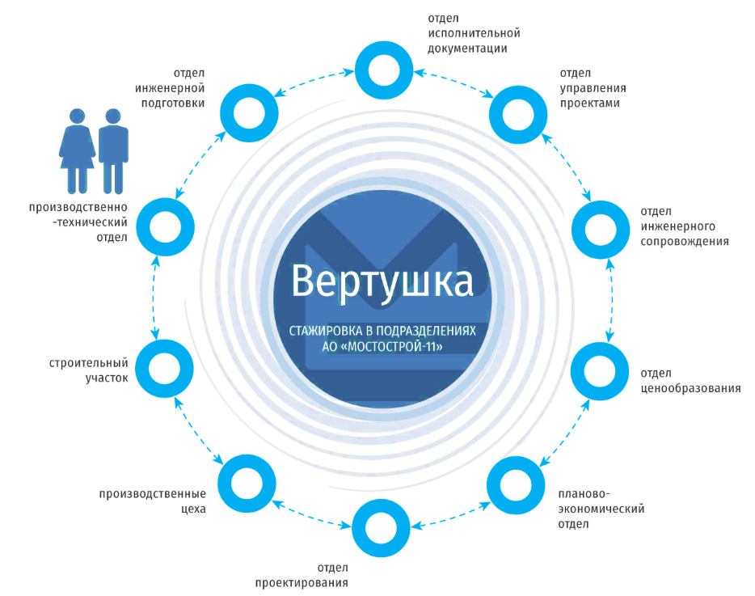
«ВЕРТУШКА»
Стажировка студентов в подразделениях АО «Мостострой-11» в перерывах между учебными модулями
Организована на объектах:
Строительство Центральной кольцевой автомобильной дороги Московской области № 3 (ЦКАД № 3)
Строительство моста через р. Пур (ЯНАО)
Строительство НТЦ «НОВАТЭК»
Строительство развязки в г. Тюмени на пересечении улиц Дружбы – Мельникайте
Организована в структурных подразделениях:
Технический отдел
Производственный отдел
Отдел ценообразования
Производственно-технический отдел ТФ «Мостоотряд-36»
Отдел управления проектами ТФ «Мостоотряд-36»
Планово-экономический отдел ТФ «Мостоотряд-36»
Планово-экономический отдел филиала «Строительное управление»
Отдел подготовки исполнительной документации ТФ «Мостоотряд-36»
Отдел проектирования искусственных сооружений ОАО «Тюменьдорпроект»
Строительно-монтажные участки
Цеха по производству строительных материалов и конструкций
2018–2022
30 магистрантов прошли в АО «Мостострой-11» стажировку в формате «вертушка», в результате которой трудоустроено 21 чел.

Slide 24
АВТОРСКИЕ КУРСЫ ОТ ПРАКТИКОВ «МОСТОСТРОЙ-11»
Содержание курсов разработано специалистами АО «Мостострой-11» на основе реальных кейсов компании и имеющихся у нее технологий. Цель — формирование корпоративной культуры, вовлечение молодежи и повышение уровня лояльности персонала и качества. Куратор курса — Бреус Наталья Леонидовна — заместитель генерального директора по экономике АО «Мостострой-11»
Ценообразование — рассматриваются основы сметного дела, составление смет базисно-индексным и ресурсным методами. Анализ сметной стоимости и плановой себестоимости работ (бюджет проекта). Цель — научить «читать» сметы, формировать сопоставительные ведомости, ведомости объемов работ, принимать взвешенные управленческие решения.
Менеджмент организации — основы управления компании. Функции различных подразделений и их роли. Системы мотивации. Основные участники строительного процесса и формы их взаимодействия. Цель — формирование системного представления о работе компании.
Бережливое производство — способы повышения производительности работ за счет выявления и устранения потерь. Цель — формирование навыков организации производства работ оптимальным набором ресурсов.
Цифровое строительство — современные методы управления строительством при помощи цифровых технологий: BIM-технологии, виртуальная реальность, среда единых данных, интернет вещей, искусственный интеллект, основы программирования. Студенты проходят обучение программам Revit, MStroy и др.
Управление проектами — курс содержит алгоритм формирования 3D-графиков производства работ, включающих диаграмму Ганта (последовательность операций), сроки, ресурсы и их стоимость. Цель — научить составлять бюджет проекта, контролировать его исполнение, рассчитывать сдельную заработную плату, прибыль и пр. производственно-экономические показатели. Курс проходит с использованием программы Spider project.

Slide 25
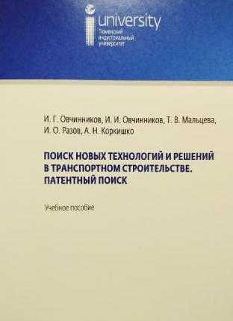
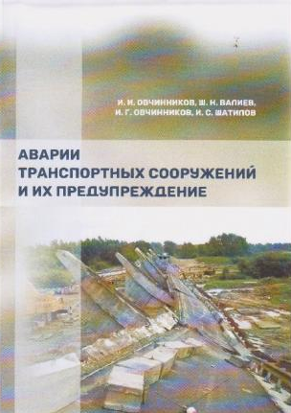
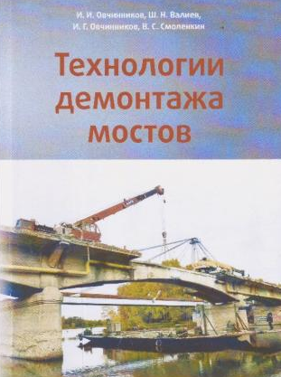
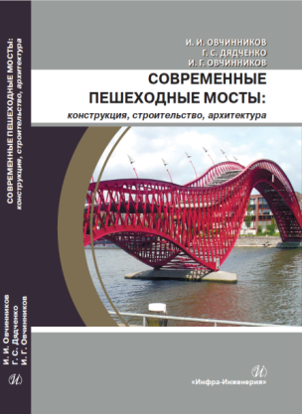
АВТОРСКИЕ КУРСЫ ОТ НАУЧНЫХ СОТРУДНИКОВ
Сотрудники базовой кафедры АО «Мостострой-11» ведут активную научную деятельность и участвуют в разработке регламентов. Куратор курса — Овчинников Игорь Георгиевич — д. т. н., профессор, академик Российской академии транспорта.
Для учебного процесса за последние 2 года написали и издали ряд учебных пособий, принимали участие в разработке 7 нормативных документов для отрасли транспортного строительства (ГОСТ, ПНСТ, ОДМ).

Slide 26


НАУЧНО-ИССЛЕДОВАТЕЛЬСКАЯ РАБОТА И ИННОВАЦИИ 2018–2022 ГОДОВ
Темы магистерских диссертаций
«Технология производства работ» — 25 работ
«Сквозные» технологии и цифровизация в строительстве» — 13 работ
«Управление строительными проектами» — 9 работ
«Проектирование» — 9 работ
«Строительные материалы и конструкции» — 6 работ
«Жизненный цикл сооружений, эксплуатация» — 3 работы
Научные статьи и публикации — 38 работ

Slide 27
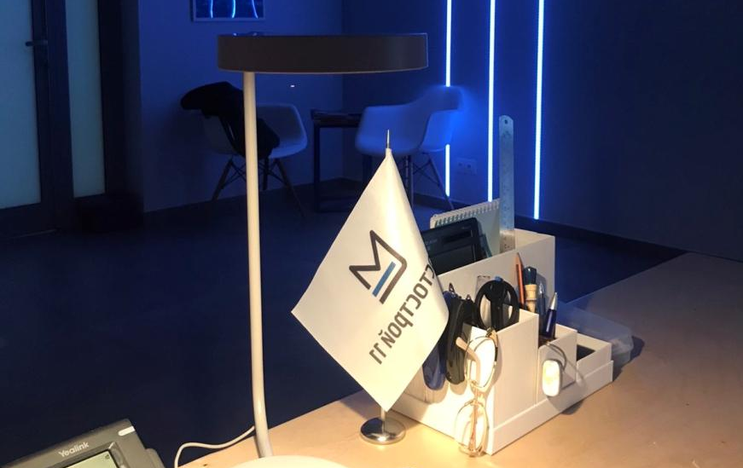
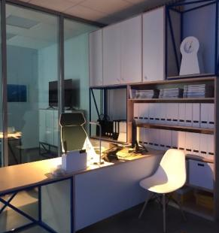
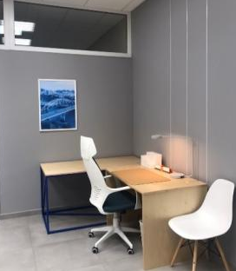
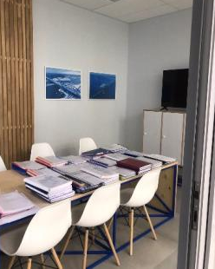
ПРЕИМУЩЕСТВА ДЛЯ СТУДЕНТОВ
Обучение в современном образовательном пространстве
Современные технологии образования
Преподаватели — ведущие специалисты-практики компаний из разных городов РФ, которые могут вдохновить
Наставничество — информация от первого лица и участие в проекте
Стажировки и трудоустройство в «Мостострой-11»

Slide 28
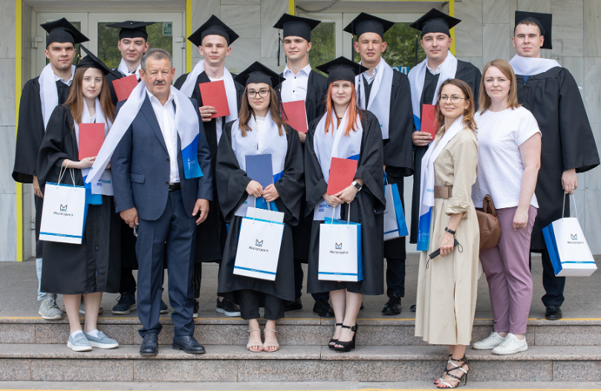
ПРЕИМУЩЕСТВА ДЛЯ ПРЕПОДАВАТЕЛЕЙ
Коллаборация научных сотрудников и практиков
Вовлеченность в производственную деятельность компании
Сотрудники компании, осуществляющие преподавательскую деятельность на кафедре, повышают уровень своих коммуникаций, совершенствуют навыки управления персоналом за счет более четкой постановки задач
Руководители подразделений имеют возможность протестировать будущего работника и оценить его качества для более эффективной работы в будущем

Slide 29
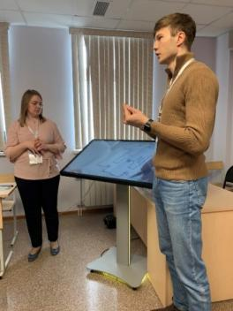
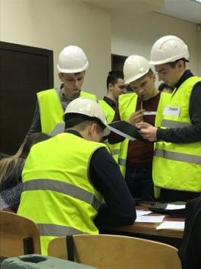
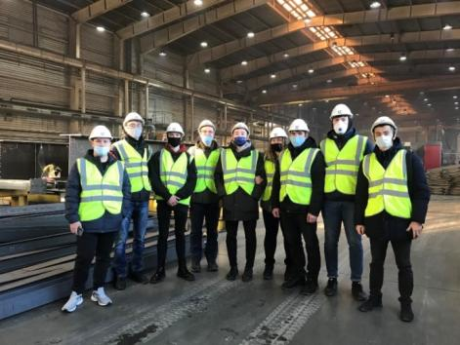
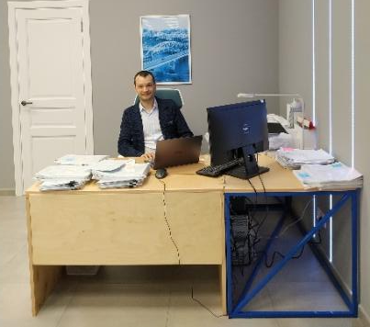
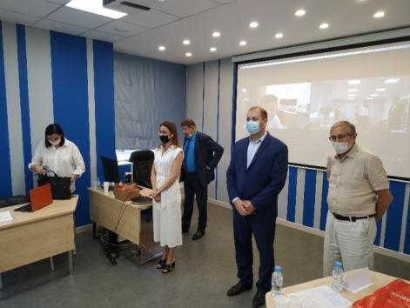
КРАТКИЕ РЕЗУЛЬТАТЫ РАБОТЫ БАЗОВОЙ КАФЕДРЫ В ФГБОУ ВО «ТИУ»
71 человек прошел обучение на кафедре за период 2018–2022 годов, из них:
26 человек успешно завершили обучение и получили дипломы
37 человек трудоустроено в АО «Мостострой-11» и продолжают работать (по состоянию на 01.06.2022)
17 человек получили карьерное повышение

Slide 30
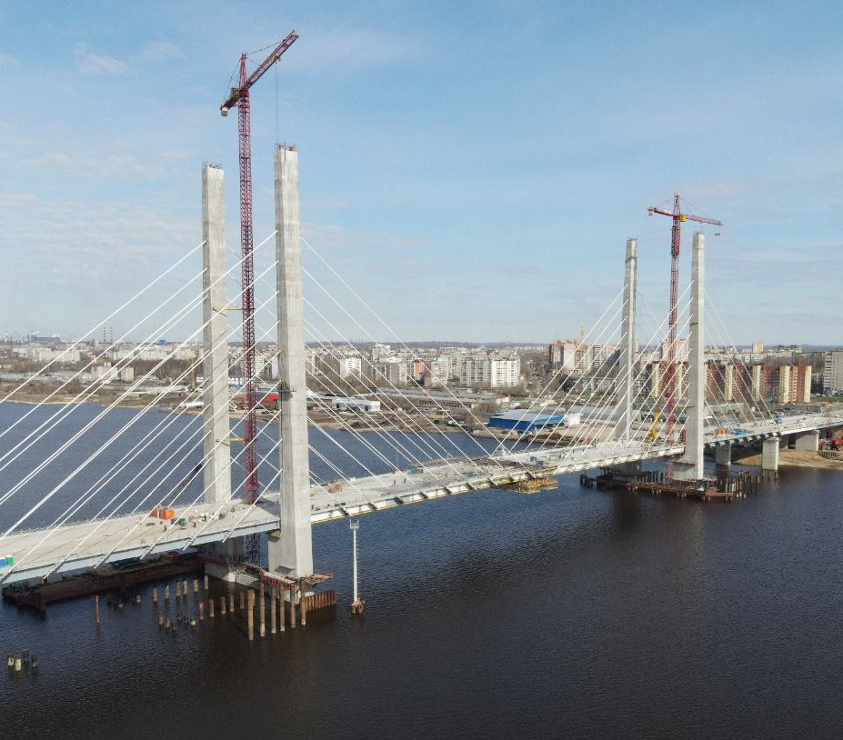
КОНТАКТЫ
АО «Мостострой-11»
г. Тюмень, ул. Кузнецова, 15
тел: +7 (3452) 540 300, эл. почта: tmn@ms11.ru
www.ms11.ru
Базовая кафедра АО «Мостострой-11»
в Тюменском индустриальном университете
г. Тюмень, ул. Луначарского, 2, каб. 232, тел: +7 (3452) 28 35 73, эл. почта: navduzhasma@tyuiu.ru
www.kafedra.mstroy.tech
www.tyuiu.ru/institutes/stroin/kafedry/bazovaya-kafedra-ao-mostostroj-11/o-kafedre/

Slide 31
БЛАГОДАРЮ ЗА ВНИМАНИЕ!

